Slide 1
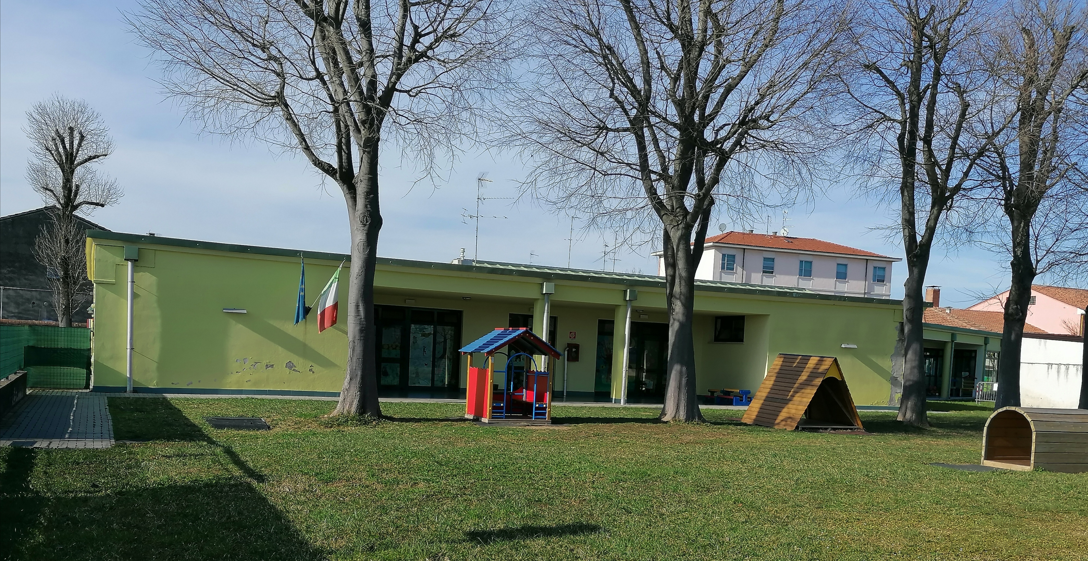
A scuola mi piaceva…

Slide 2
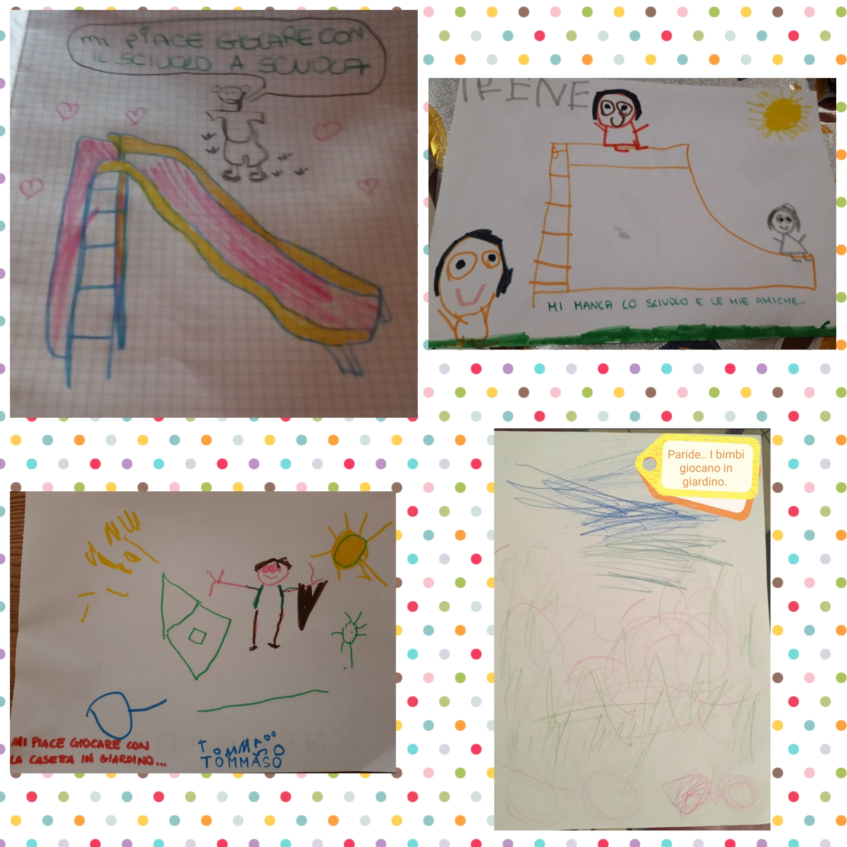

Slide 3
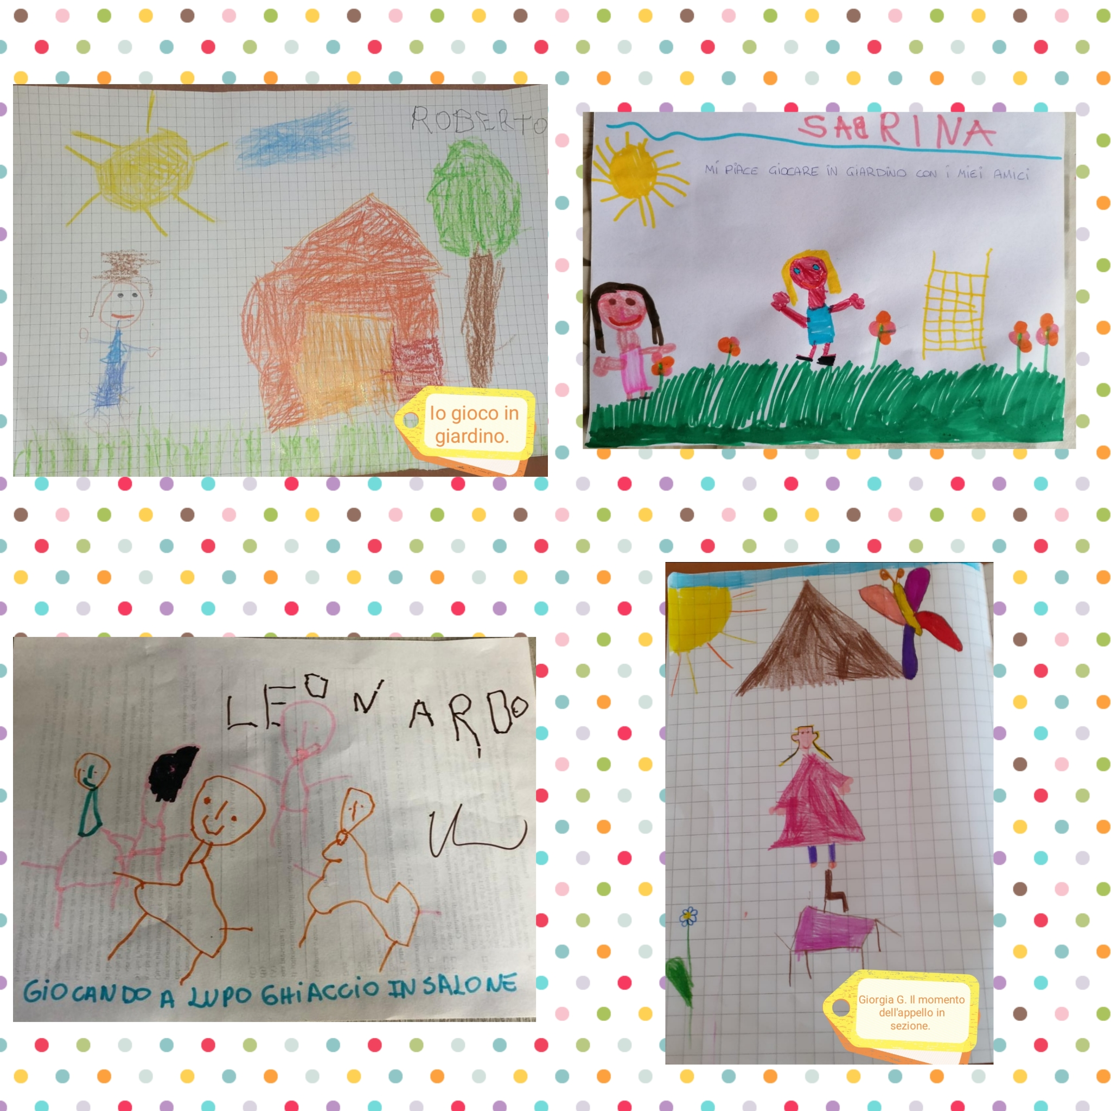

Slide 4
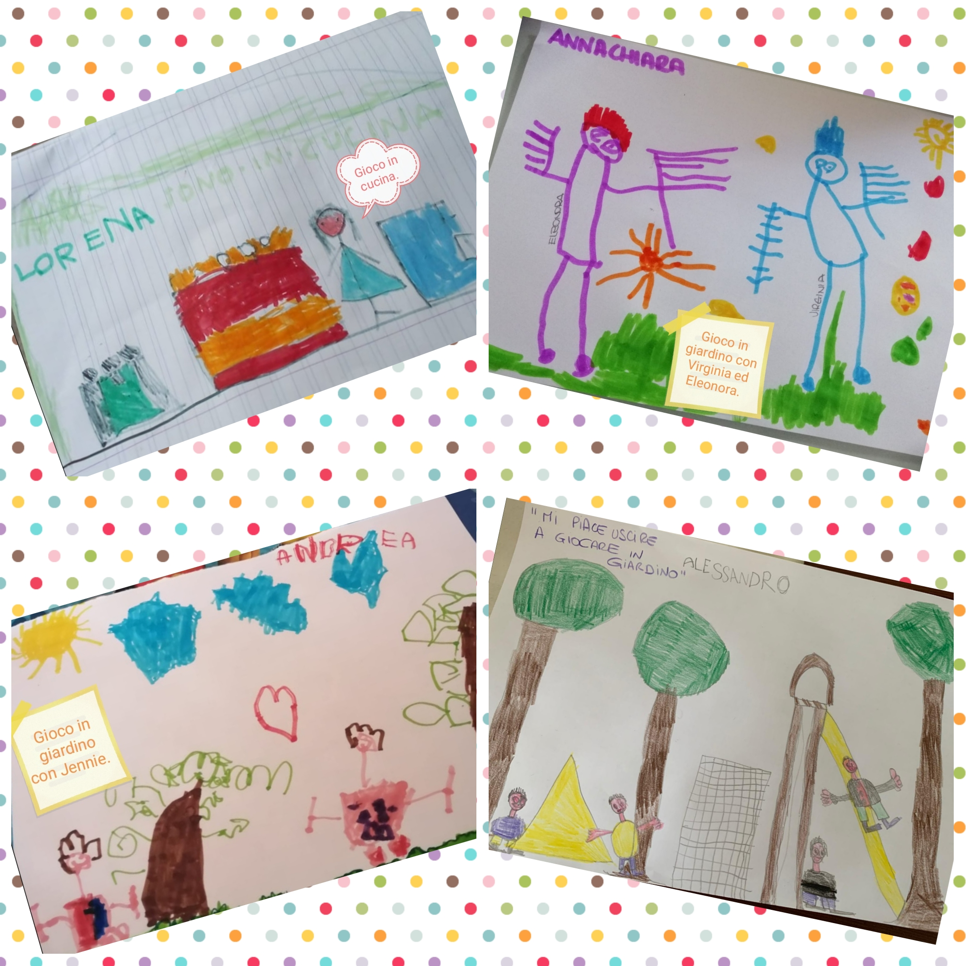

Slide 5
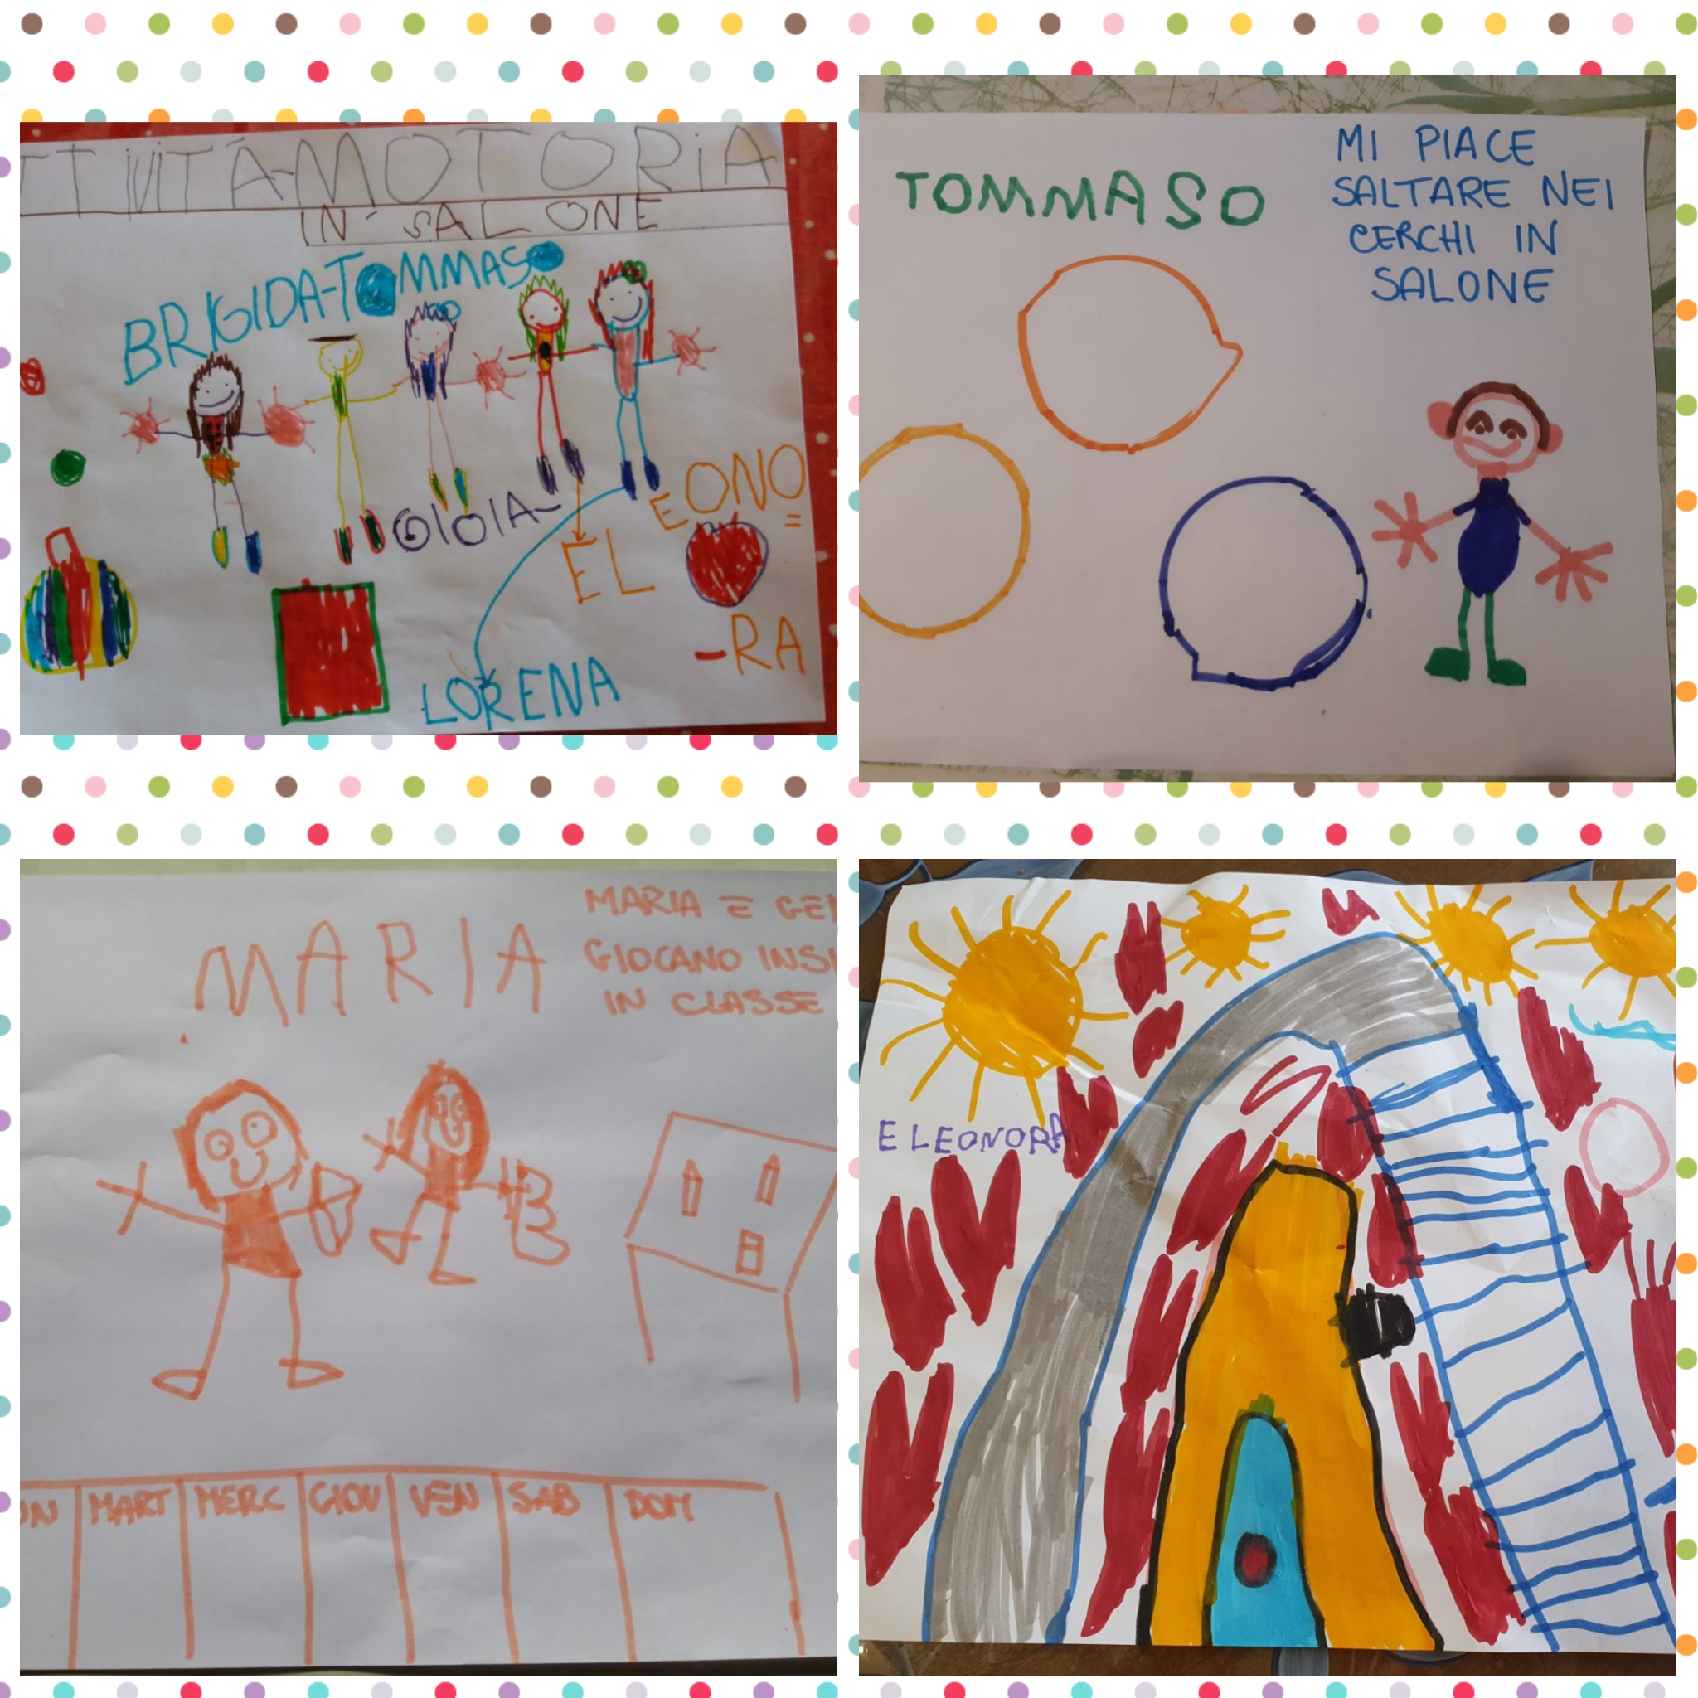

Slide 6
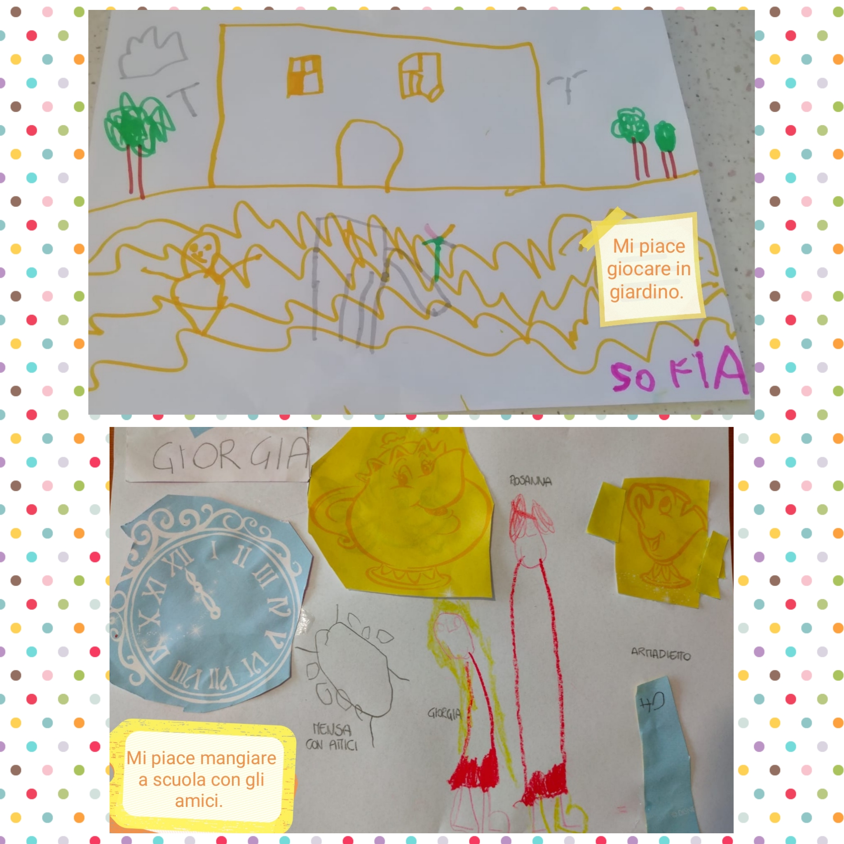

Slide 7
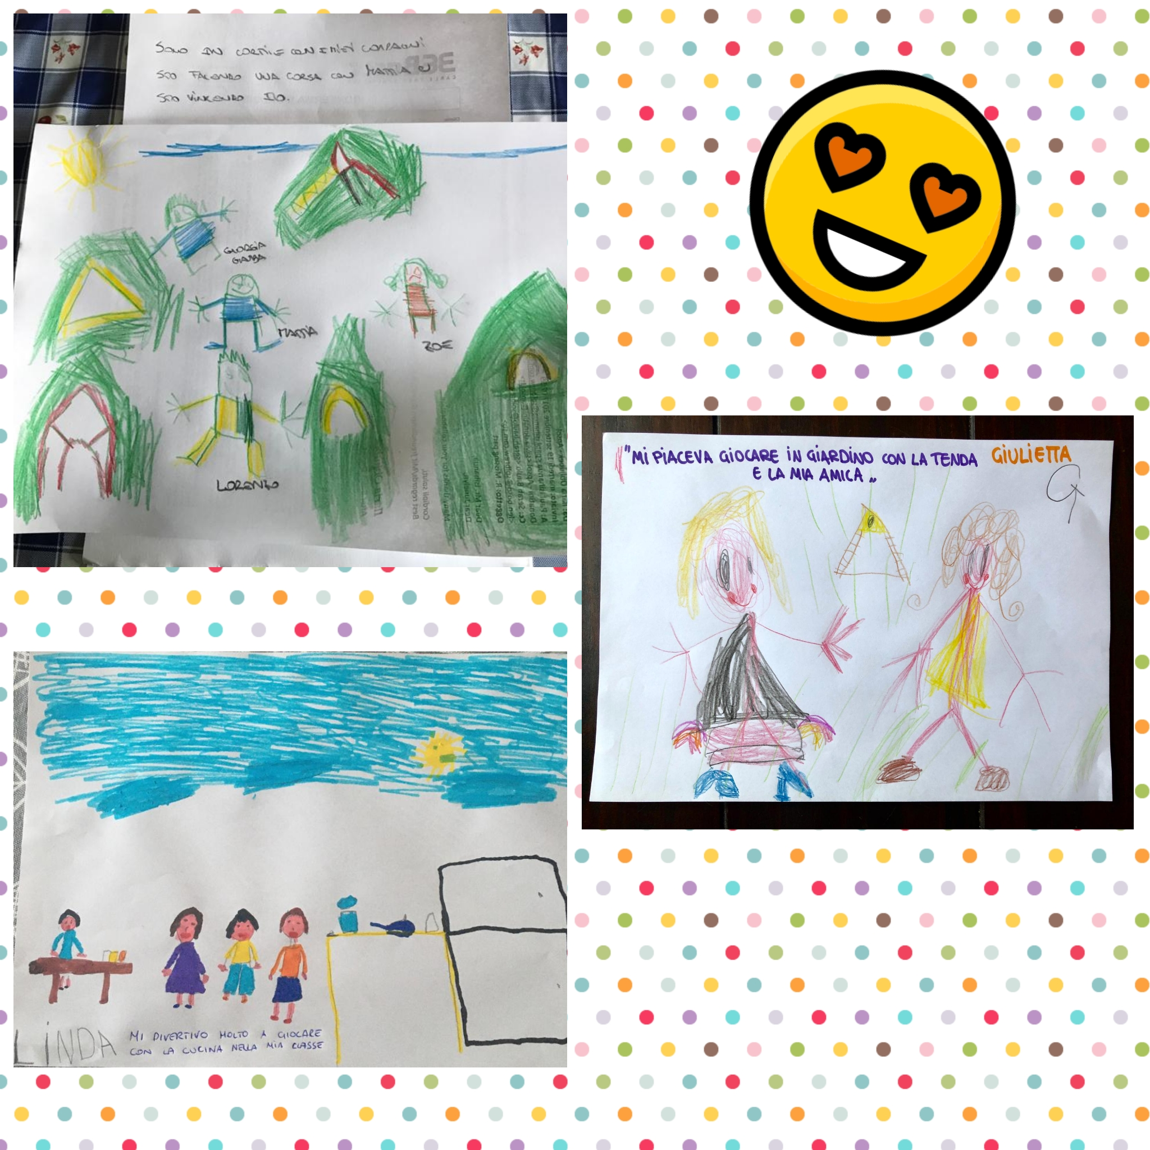

Slide 8
Grazie bambini per i meravigliosi disegni: siete stati bravissimi!!!
Un abbraccio da tutte le vostre maestre.

